Slide 1
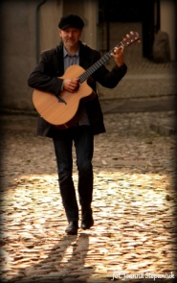
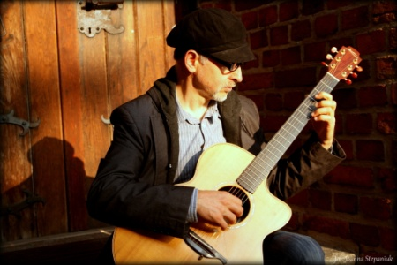
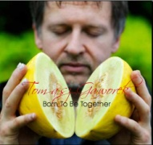
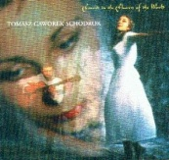
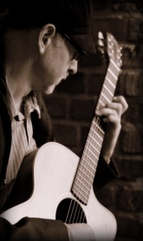
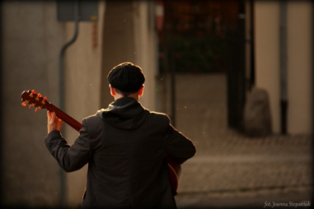
Tomasz Gaworek Gitarrist, Komponist, Sänger, Songwriter Akustische Gitarre, Fingerstyle Biographie Musikalische Ausbildung Geboren wurde er am 24.04.1965 in Krakau. Schon in seiner frühen Kindheit hatte Tomasz Gaworek seine erste Beziehung zur Musik geknüpft. Als er drei Jahre alt war, war er gar nicht mehr vom Plattenspieler seiner Eltern wegzubekommen. Er hörte alles, was in ihrem Musikarchiv zu finden war. Mit zwölf Jahren hat er die Gitarre als Instrument für sich entdeckt. Es sollte eine Entdeckung für sein Leben werden. Da der Vater dieses Instrument nur als Begleitung genutzt hatte, musste der musikhungrige Sohn sich auf die Suche nach neuen Ausdrucksmitteln begeben. 1983 begann er dann seine Fähigkeiten an der Musikakdemie in Krakau verfeinern. Der junge Gaworek schrieb sich auch für den Kontrabass-Unterricht ein, und erhielt eine fundierte musikalische Ausbildung in beiden Instrumenten. Autodidaktik und musikalische Einflüße Doch seine große Liebe galt und gilt nach wie vor der Gitarre. So war er also dazu gezwungen, seine mittlerweile außerordentlichen Fähigkeiten auf diesem Instrument weiterhin eher autodidaktisch voranzutreiben - ein Prozess, bei dem ihm sein reges Interesse an der Jazzszene Krakaus und die Teilnahme an diversen Workshops außerordentlich behilflich war. Auf diesem musikalischen Weg traf er auf Klänge von bekannten polnischen Jazzgitarristen wie zum Beispiel Jarosław Śmietana oder Ryszard Styla, die auf den jungen Gaworek großen Einfluss hatten. Mit der Zeit wuchs das Plattenarchiv im Hause Gaworek und Tomasz erweiterte seinen | musikalischen Horizont. Hierbei hat ihn vor allem die Musik von P.Metheny, J.Scofield, J.Garbarek, R.Towner, J.Pass und vielen anderen geprägt. Acoustic Music Records Langsam entwickelte T.Gaworek seinen eigenen Stil, gab Konzerte und bereicherte das lokale Krakauer Leben mit seinen eige- nen Auftritten auf dem Marktplatz. Das gab ihm eines Tages die Möglichkeit, in Deutsch- land zu spielen, wo Peter Finger ihn auf der Straße entdeckte. Der Gitarrenmusiker und Produzent Peter Finger konnte ihn für seine Plattenproduktion gewinnen. Sein Label Acoustic Music Records verlegte die CDs von Tomasz Gaworek: „On the road”, „Found in the flurry of the world” und „Born to be together” Er trat zusammen mit vielen bekannten Gitarrenspieler wie z.B. Peter Finger, Isato Nakagawa, Eric Lugosch, Jamie Findlay, Tim Sparks, Beppe Gambetta, Claus Boesser-Ferrari, Dave Goodman, Bob Brozman, Franco Morone, Klaus Weiland. Konzerte, Tourneen und Preise Wirken in Krakauer Jazzclubs „Pod Jaszczurami”, ” Jama Michalika” und ” Pod Baranami” Arrangements für Film und Musikveranstal- tungen in Polen. Seit 1990 gibt er erfolgreich Konzerte in Deutsch- land, Österreich, Holland, Polen und Russland. 1997 Rockkonzerte im Rahmen des Festivals of Progressive Rock im Kiewer Park vor 25000 Zuschauern. 2000 Großveranstaltungen wie EXPO in Hannover . 2003 Internationale Gartenbauausstellung IGA, Rostock 2007 und 2011 wiederholten Tourneen "The International Guitar Night" .Erster Preis für das beste Gitarrenarrangement auf dem Festival der Autorensongs in Krakau Zahlreiche Preise auf Komponistenwettbewerben Musik Es ist schwer, Tomasz Gaworeks Musik einfach zu kategorisieren. Seine Musik ist eine Symbiose und Zusammenführung von jazzigen, klassischen und ethnischen Harmonien, reichen Melodiebögen und überaus packenden Rhythmen. Seine Kompositionen kann man mit einem breit gefächerten Spektrum von edlen und schön klingenden Balladen bis hin zu multistilistischen und atemberaubendem „Gitarrenbrett-Läufern“ charakterisieren. Die Personen, für die Unterhaltung bedeutet, nachzudenken und Musik zu genießen ohne „Geschmackverstärker“ durch Showeffekte, werden den Musikstil von T.Gaworek als gehobene Unterhaltungsmusik klassifizieren. | Presse “…Ein Debütalbum mit kapriziösen Momenten und erfrischender Rhythmusarbeit legt der Gitarrenvirtuose Tomasz Gaworek-Schodrok vor. Der von Peter Finger entdeckte "Griffbrettartist" begeistert nicht nur auf den "sechs Saiten", sondern seine klaren und rhythmisch packenden Melodien weisen den geborenen Polen auch als hervorragenden Komponisten aus. Eine Aufnahme mit gitarristischem Feuer, erregenden Ideen und zeitloser Schönheit…” (Saarlouiser Rundschau 09/95) ….. “… Found in the flurry of the world“ ist sein Debut bei Acoustic Music Records, mit dem sich der Pole von Stand weg in die Spitzenriege der europäischen Gitarristen spielt…” (Concerto 12/95) “…besitzt einen Klang, der ihn sofort unverwe- chselbar macht.Das hört sich so transparent und warm an, dass man es nach dem ersten Hören nicht vergisst.” (Oldie-Markt, 1/2000) ….. “Tomasz Gaworek-Schodrok zählt mit seinen weit geschwungenen Melodiebögen und seiner üppig schwelgenden Harmonik zu den ganz großen Klangzauberen.Seine neue CD „On The Road“ wird nicht nur Fans anspruchvoller romantischer Gitarrenmusik ansprechen, sondern auch Freunde exzellenter Steelstring-Gitarre begeistern“. (Vintage Guitar News, 1/2000) Meine Kontaktadresse: Tomasz Gaworek Roedernallee 168 13407 Berlin Tel und Fax: 030 - 55147944 oder mobil: 0177/4159649 e-mail: tomgaworek@googlemail.com Mehr Informationen und Musik finden Sie im Internet : www.tom-gitarrist.de

